Slide 1
CENTRE DE Services ESPAGNE
Mars 2017

Slide 2

sommaire
1|Sopra Steria en Espagne
2|Les Centres de Services Sopra Steria
3|Le Centre de Services Espagne
4|Le modèle de Delivery en CS
5|Références du CS Espagne
6|Références du Sopra Steria Espagne

Slide 3

Sopra STERIA GROUP EN ESPAGNE
Centre de Services Espagne

Slide 4

Sopra STERIA GROUP EN ESPAGNE
histoire
Consolidation avec l´acquisition de ECL Soleri
Création du 1er site du CSE à Madrid
Incorporation de Sopra Profit dans l´organisation de Sopra Group Espagne et changement de nom
Création du 2nd site du CSE à Valence
Création du 3ème site du CSE à Barcelone
2002
2004
2009
2012
2015
2000
2000
2005
2007
2016
Sopra Group Espagne
NewPath Consulting
Dipisa
NewPath GS
Guver Organization
Sopra Profit
Acquisition pour renforcer la présence en Espagne
Sopra Steria Plan stratégique de delivery 2016-2020

Slide 5
Sopra STERIA GROUP EN ESPAGNE POSITIONNEMENT
Spécialisé dans l´intégration de systèmes et l´outsourcing applicatif.
Importante synergies avec Axway et Sopra Banking Software
€
3200
146
M EUR
11%
Productifs à
fin 2016
Chiffre d´affaire 2016
Croissance 2016
Présent dans 80% des sociétés de l´IBEX 35
Centre de Services Espagne

Slide 6
Sopra STERIA GROUP EN ESPAGNE Localisations GEOGRAPHIQUES
Bilbao 1 agence
Vitoria 1 agence
Madrid 5 agences 1 Centre de Services
Barcelone 1 agence 1 Centre de Services
Valence 1 agence 2 Centre de Services (Nacional et Nearshore)
Séville 1 agence
Alicante 1 agence
Centre de Services Espagne

Slide 7
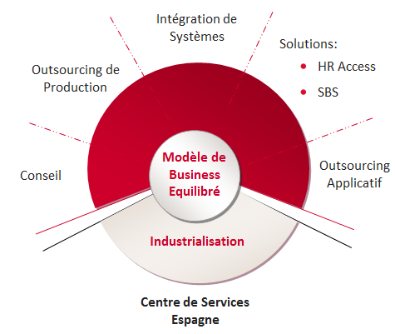
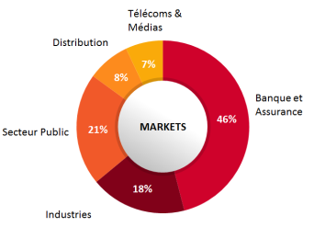
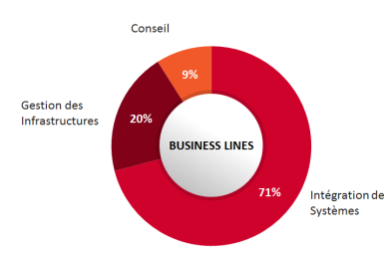
Sopra STERIA GROUP EN ESPAGNE PRINCIPAUX CHIFFRES
NOTRE OFFRE: UNE RÉPONSE GLOBALE
Une offre de “service de conseil” pour aider les entreprises dans leurs projets de transformation en utilisant les meilleures pratiques de TI.
Par secteurs d´activités
business Areas
Centre de Services Espagne

Slide 8



















Sopra STERIA GROUP EN ESPAGNE Principales références
Banking
Insurance
Services, Transport & Utilities
Industry
Telecom & Medias
Public Sector
Retail
Centre de Services Espagne

Slide 9

LES Centres de services sopra steria
Centre de Services Espagne

Slide 10

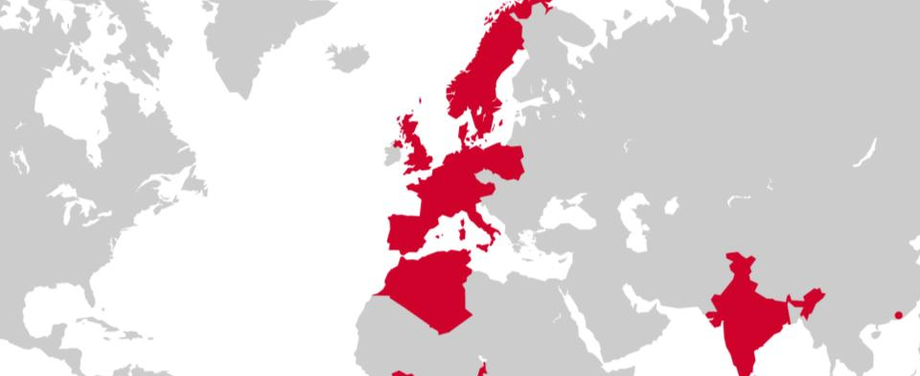
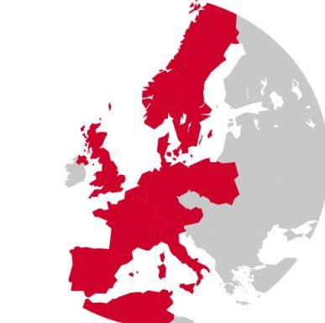
LE RÉSEAU DES cs Sopra STERIA group
Centres de services sopra steria
RENNES
+ 10,000
Ressources en
6 Centres de Services
Répartition des volumes d'activité
Gestion des arbitrages
Training
Team building
Plans d'Industrialisation des CS
Rréférencement des CS et leurs spécialités
NANTES
LILLE
Gouvernance du réseau Des CS
TOULOUSE
INDE
ESPAGNE
Centre de Services Espagne
Notes:
Sopra Steria countries:
EUROPE: Austria, Belgium, Denmark, France, Germany, Italy, Luxembourg, Norway, Netherlands, Poland, Spain, Sweden, Switzerland, United Kingdom
REST OF THE WORLD: India, Hong Kong, Singapore, Algeria, Cameroon, Ivory Coast, Gabon, Morocco, Tunisia

Slide 11
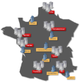


Centres de services sopra steria
LE RÉSEAU DES cs Sopra STERIA group: de la proximité jusqu’À l’offshore
Une couverture géographique complète
Onshore
Le "delivery network" Sopra Steria Group c’est aujourd’hui :
6 grands centres de services généralistes (dont 4 en France)
>10.000 collaborateurs, 37.000 m² des bureaux
Proximité
Espagne
Nearshore
Optimisation des coûts
Site Client
National
Offshore
Une offre large et complémentaire:
CS xShore, pour une optimisation de la performance des projets
CS nationaux et régionaux, pour les clients préférant de la production en proximité
Des centres de services s’appuyant sur des BU locales
Une expertise reconnue sur les technologies et les métiers de nos clients
Sopra Steria India
Centre de Services Espagne

Slide 12




mission principale d'un centre de services
Centres de services sopra steria
Optimisation du Rapport Coût - Qualité
Centre de Services du Groupe
Capacité : Synergies, équilibrer la charge de travail,
Montée en charge / décélération, …
Industrialisation: Processus, méthodologies, bonnes pratiques, outils,…
Excellence pour/de nos ingénieurs: formations, carrières, le meilleur rôle, …
Centre de Services Espagne

Slide 13


CS & «Réseau des cs»
Centres de services sopra steria
Chaque CS a une vraie autonomie…
HR Management & staffing
Organisation de centres de compétence
Gestion des services
… et s’intègre dans un réseau cohérent
Animation de la communauté , y compris les centres de services Xshore
Equilibrage de charge, arbitrages
Processus RRHH homogènes
Industrialisation cohérente et homogène
Outils, méthodes, pratiques
Certifications (ISO, CMMi)
Partage des infrastructures
Capitalisation: "mandats" confiés à certains centres, pour:
Développer une expertise dans un domaine d'excellence.
Rendre disponible dans le réseau de distribution , de sorte que tous les projets peuvent l’utiliser.
Facilite l'échange "inter-centres”
Permet projets "multi-situés"
Centre de Services Espagne

Slide 14

LE CENTRE DE SERVICES ESPAGNE
Un Centre de Service en trois sites
Centre de Services Espagne

Slide 15

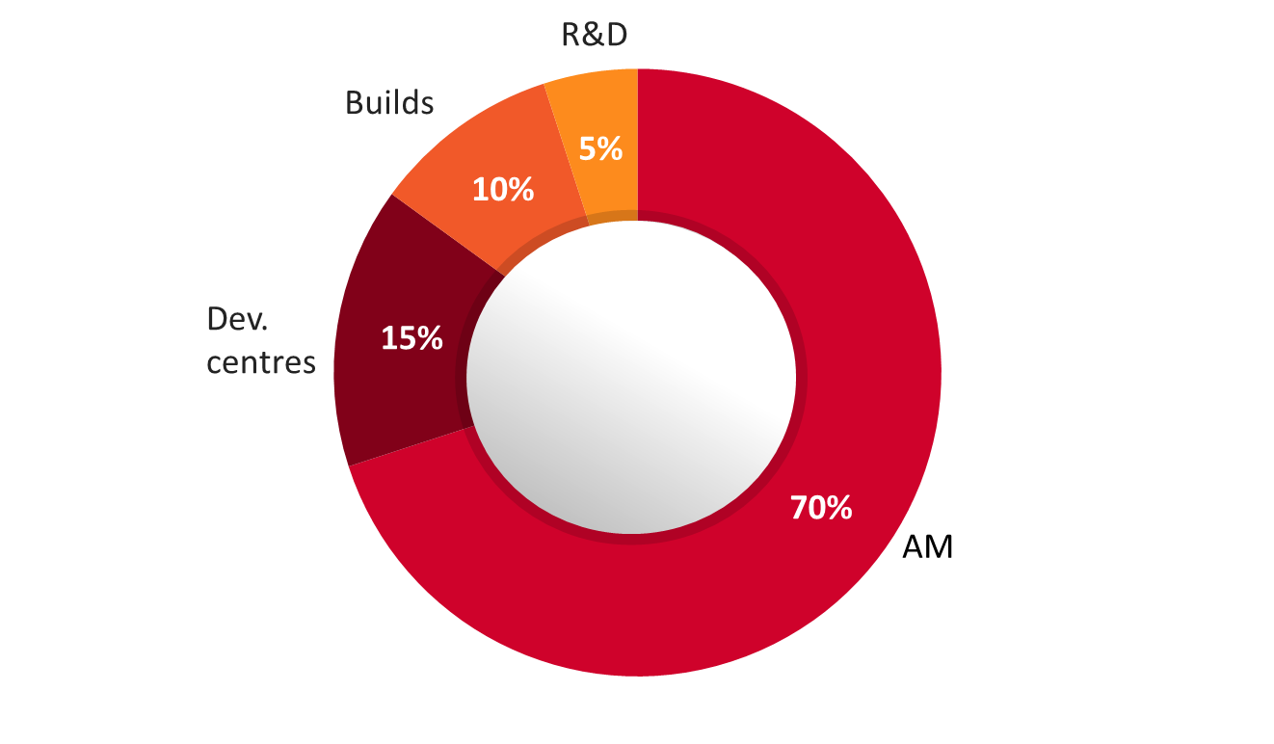
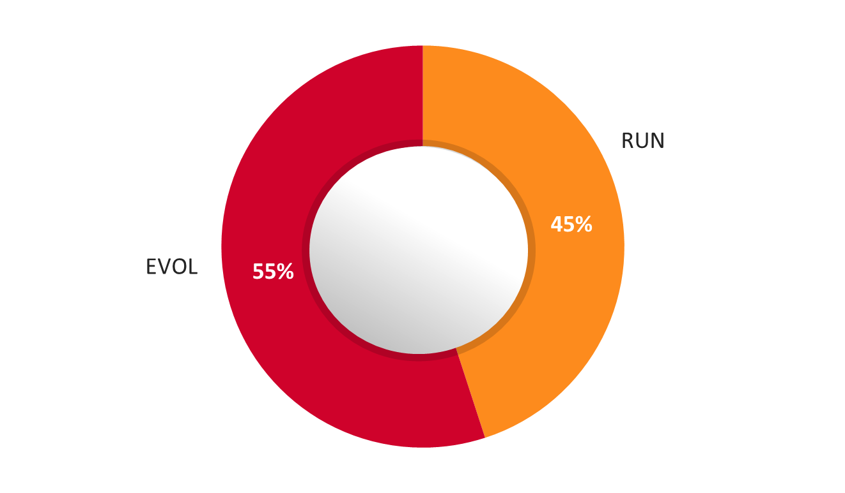
Centre de services Espagne
Quelques chiffres
Cent. Dev.
Barcelone
130p
R&D
775
Madrid
470p
Valence
175p
Productifs Nearshore
45
22
20%
Contrats actifs
Business Units
Croissance 2016
Centre de Services Espagne

Slide 16
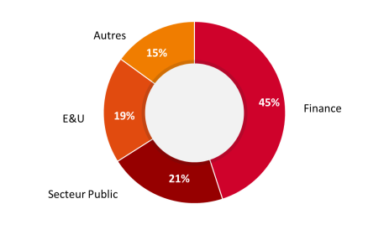
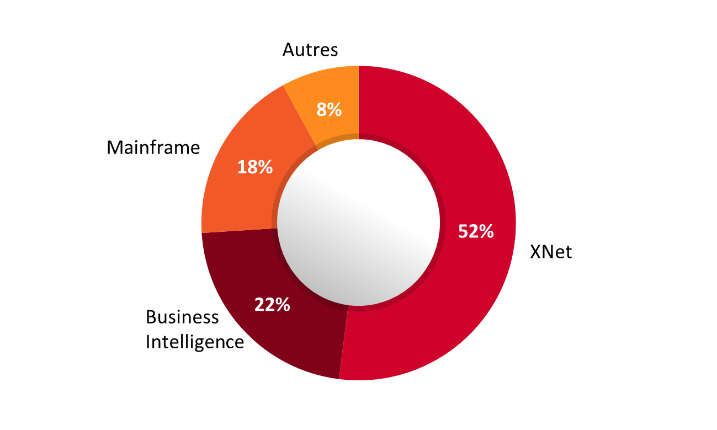
Centre de services Espagne Informations PRINCIPALES
Historique :
Création en 2004
Extension à Valence en 2012
3ème Site à Barcelona Q1 2015
Dédié aux grands comptes français et européens
Prestations de projets et d’Outsourcing applicatif (TMA, centres de développement) et Testing
Technologies principales :
Java, J2EE, .Net, Php, Javascript, …
Mainframe,
BI, Base de Données
Langue de travail: français, anglais, espagnol
Centre de Services Espagne
16
Notes:
Mettre une organisation matricielle :
Vertical Métier, horizontal technologique

Slide 17
Positionnement
Centres de services ESPAGNE
Exécution des projets en langue française
Proximité géographique et culturelle
Coût compétitif
Même Loi de protection de données
Population d’ingénieurs
Positionnement sur des activités à valeurs ajoutées
Centre de Services Espagne

Slide 18
Centre de services Espagne
Logistique et Sécurité
Localisations du CS Espagne
Site de Madrid: « Calle Alcalá 494, Madrid », près de l’aéroport et du centre de Madrid
Site de Valence: «Antigua Senda Senent 11», situé dans le centre de la ville et à 20 minutes de l'aéroport international
Site Barcelone: “Calle Casanova 2-4” près de l’aéroport et du centre de Barcelone
Superficie totale: 5.800 m2, extensible
Des locaux conçus pour répondre aux exigences de nos clients
Organisation modulable par projet, bureaux allant de 6 à 15 personnes
Accès au bâtiment contrôlé par gardiennage 24h/24 et système biométrique
Accès aux bureaux et salles machines contrôlé par système biométrique
Une infrastructure réseau permettant de répondre à différents niveaux de sécurité
Réseau privé et plateformes Sopra Steria Group à l’état de l’art en termes de sécurité logique et physique
Possibilité de réseau dédié client (logiquement ou physiquement)
Mise en place de sites sécurisés pour plusieurs clients
BNP PARIBAS, SOCIETE GENERALE, EDF, SNCF, GDF, …
Centre de Services Espagne

Slide 19
Centre de services Espagne
Ressources Humaines : STRATÉGIE DE RECRUTEMENT ET Atouts
Niveau de recrutement quasi exclusif Bac +5
Principalement niveaux ingénieur avec un niveau élevé de connaissances
Importante capacité d’adaptabilité et d'évolution,
Aptitude à s’intégrer rapidement dans une équipe, une organisation, un projet
Vivier de recrutement
Madrid, Valence, Barcelone sont les 3 pôles universitaires majeurs
Viviers d’ingénieurs informaticiens, niveau comparable à la France
Capacité de recrutement francophone
2ème langue étrangère après l’anglais en Espagne
Forte communauté de francophones
Maturité du Marché IT Espagnol
Orienté depuis plusieurs années vers l’outsourcing applicatif, similaire au marché français.
Capacité d’embauche de collaborateurs expérimentés sur les technologies majeures et sur le métier de l’outsourcing
Centre de Services Espagne

Slide 20


Centre de services Espagne
Ressources humaines : Une Gestion dynamique & durable
Stratégie RH centrée sur les besoins clients
Evaluation des besoins de prestations nearshore francophone des grands comptes clients de Sopra Group en synergie avec les BU françaises
Sur cette base, détermination des compétences à développer dans le CSE
Structure propre dédiée à la formation
Favorise l´intégration de nouveaux collaborateurs dans la culture et méthodologie de Sopra Steria
Capitalisation des « best practices » et diffusion de la connaissance interne
Passion pour le métier
Motivation individuelle
Efficacité collective
Performance
Manager de proximité
Oriente et accompagne le collaborateur dans son plan de carrière
Maintient la motivation, assure le repérages des compétences et assure la gestion de proximité
Plan de carrière
Orientation et accompagnement des collaborateurs sur la base du référentiel métiers Sopra Steria
Objectifs et bilan de mission, entretien annuel, comités RH

Slide 21
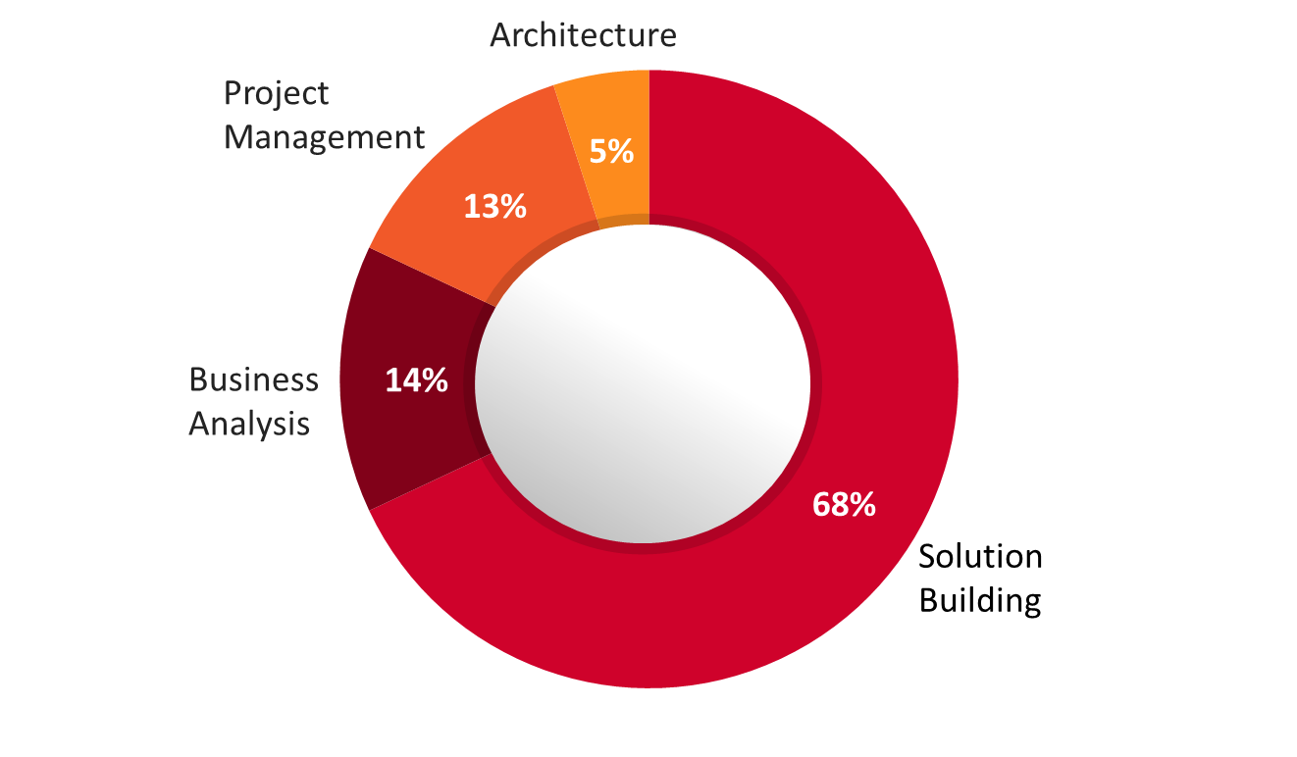
Centre de services Espagne
Ressources humaines : Indicateurs clés
34
6
12,9%
84%
70%
Âge moyen
Jours de formation/
collaborateur/an
Rotation
en 2016
Collaborateurs autonomes en français
Collaborateurs autonomes en anglais

Slide 22

Gestion de la Connaissance
Formation
Sopra Academy,
Séances de sensibilisation à la sécurité ,
Formations éditeur
Accompagnement
Manager de Proximité,
Responsable de domaine ,
Senior-Junior
Événements Partage d'expérience
Séances de sensibilisation,
Déjeuner de travail
Capitalisation
Base de données
de connaissances ,
guides
CERTIFICATIONS
Java, Microsoft, Oracle, Android..
Progression
Matrice de
compétences
Centre de services Espagne
Découverte, Focus, Vérifier
Gestion de la connaissance
Étude de la
documentation
Présentation
inversée
Atelier
dédié
Centre de Services Espagne

Slide 23


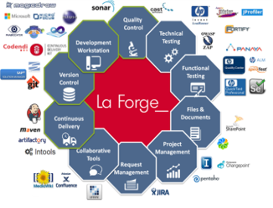




Centre de services Espagne
Industrialisation
Des méthodes et outils disponibles, au service des projets
Méthode
Outils
Ingénierie
Test
Qualité
Pilotage
Collaboratif
Process itératif et incrémental maîtrisé

Slide 24
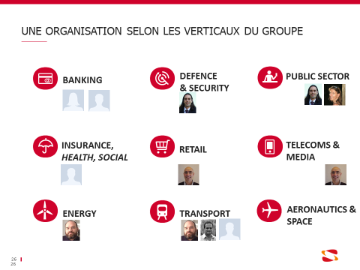
ORGANISAtion 2017
Direction CSE
Directeur : Roberto Dubon / Adjoint : Mathieu Mayer
Relation BUs Nearshore
Philippe Hery
Responsable site MAD
Nicolas Preget
Responsable site VLC
Cristina Pons
Responsable site BCN
David Gillot
Respons. Offres
Digital/Agile : Alejandro Verdú
Testing : Françoise Acevedo
Industrialisation
DID : Pascal Trassy
Sécurité : Monica de la Huerga
Certifications : Pilar Pulido
Relais sites : I. Domenech/V. Tobarra
RQP : Jose Miguel Rodriguez
RPC Technique : Jorge Rodriguez
RPC Fonctionnel : Frederic Plenevaux
Ressources Humaines
DORH: Rafael Carreño
Rafael Lozano (RRH)
Yolanda Rotellar (RRH)
Recrutement
Communautés
Managers de Proximité
Managers de domaine
Organisation sectorielle
Centre de Services Espagne

Slide 25
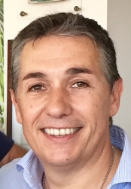
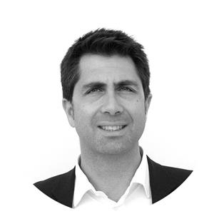
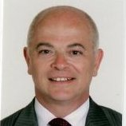
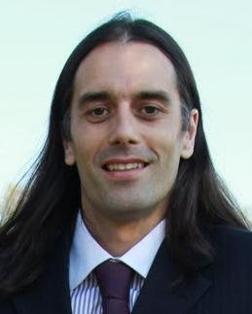

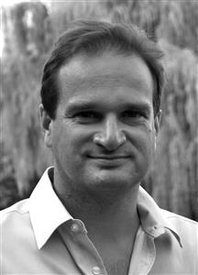
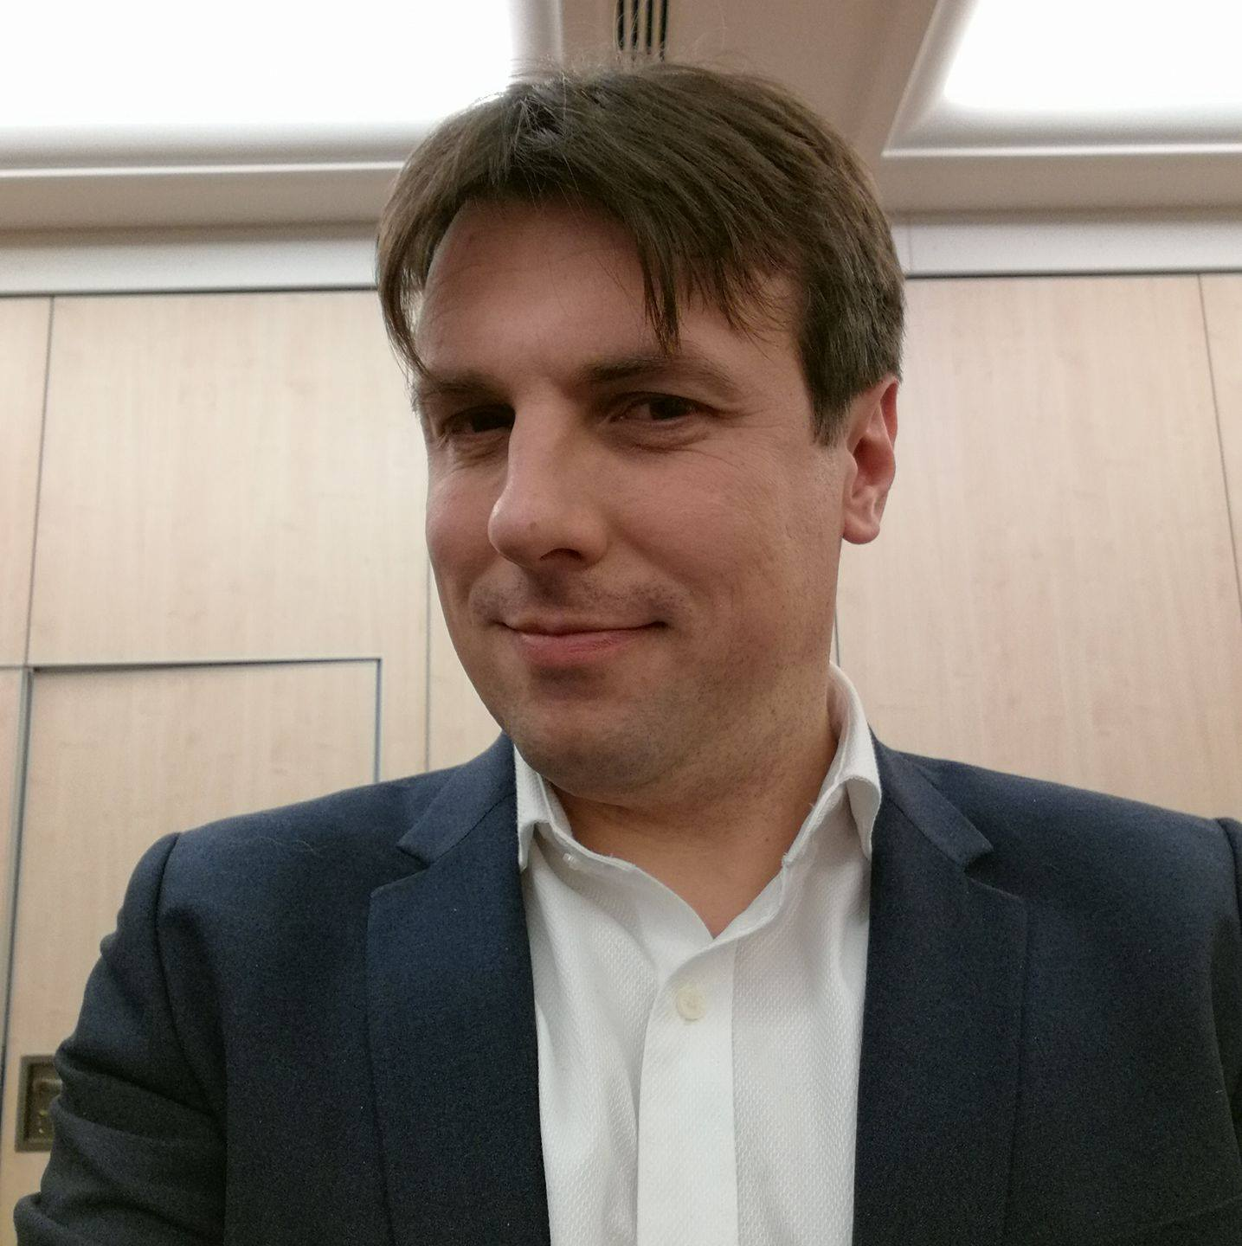
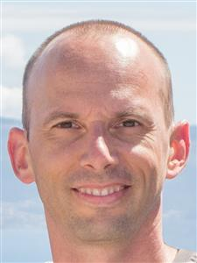


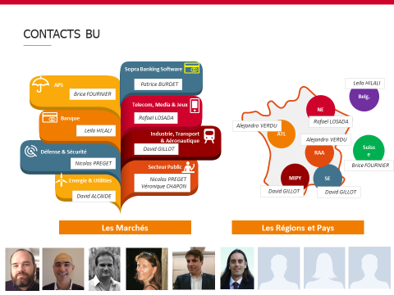
ORGANISAtion 2017
Direction CSE
Directeur : Roberto Dubon / Adjoint : Mathieu Mayer
Relation BUs Nearshore
Philippe Hery
Responsable site MAD
Nicolas Preget
Responsable site VLC
Cristina Pons
Responsable site BCN
David Gillot
Respons. Offres
Digital/Agile: Alejandro Verdú
Testing: Françoise Acevedo
Industrialisation
DID: Pascal Trassy
Sécurité: Monica de la Huerga
Certifications: Pilar Pulido
Relais sites: I. Domenech/V. Tobarra
RQP: Jose Miguel Rodriguez
RPC Technique : Jorge Rodriguez
RPC Fonctionnel : Frederic Plenevaux
Ressources Humaines
DORH: Rafael Carreño
Rafael Lozano (RRH)
Yolanda Rotellar (RRH)
Recrutement
Equipe 7 collaborateurs sur 3 sites
Communautés
Managers de Proximité
Managers de domaine
Organisation sectorielle
Role SPOC BU’s
Secteurs: DMs
Régions: DM’s ou DD

Slide 26
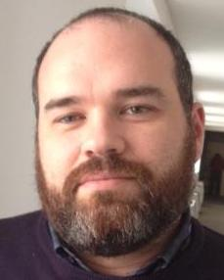
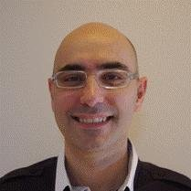


Les managers de domaine
Sopra Banking Software
APS
Patrice BURDET
Brice FOURNIER
Telecom, Media & Jeux
Banque
Rafael LOSADA
Leila HILALI
Industrie, Transport & Aéronautique
Défense & Sécurité
David GILLOT
Nicolas PREGET
Secteur Public
Energie & Utilities
Nicolas PREGET
Véronique CHAPON
David ALCAIDE
Les Marchés

Slide 27
Une organisation en Domaine en miroir au découpage sectoriel Défini dans le groupe
BANKING
DEFENCE
& SECURITY
PUBLIC SECTOR
INSURANCE, HEALTH, SOCIAL
RETAIL
TELECOMS & MEDIA
ENERGY
TRANSPORT
AERONAUTICS & SPACE

Slide 28

































Centre de services espagne
Nos RÉFÉRENCES
Banking
Insurance
Energy & Utilities
Industry & Transport
Telecom & Medias
Public Sector
Retail

Slide 29

Le modèle de delivery en CS

Slide 30

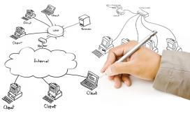


service delivery model
Organisation de nos prestations sur 3 axes
Quel sont les interactions clients?
Quelles activités “ sont en proximité“ ?
Quelles activités “ sont dans le CS ” ?
Quelle stratégie de transition ?
Livraison
Modèle
Un Projet
Une Équipe
Global
Quelle(s) localisation(s) ?
Quelle organisation pour les services ?
Parmi les possibilités offertes par le réseau de centres de services de Sopra Steria Group
Affectation des tâches?
Distribution des "work packages"?
Délégation de périmètre?
Mode Agile distribué?

Slide 31
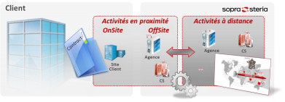
SERVICE DELIVERY MODEL
Organisation de la relation client
En fonction des spécificités ...
… et des possibilités de répartition de l´activité
Nous analysons chaque situation en détail avant de définir l´organisation cible :
Caractéristiques des applications en fonction de :
L´organisation et le niveau des exigences du client
La nature des activités
La charge de travail prévue
Activités en SC
Activités en
proximité
A partir de cette analyses un “scoring” est réalisé qui permettra de définir l´organisation à mettre en place
Nous déterminons conjointement l´organisation la plus efficace pour chaque service en fonction de :
La distribution des activités
L´évolution dans le temps
La modalités de Gouvernance

Slide 32


service delivery model
les Grands principes des projets Sopra Steria
« Un Projet, Une Équipe, Un Engagement »
Nous construisons ensemble le projet sur un principe : 1 projet, 1 équipe , 1 engagement , plusieurs localisations.
Plusieurs «modèles» sont la base de nos propositions
La Business Unit reste l’unique porteur de l'engagement Sopra Steria, quel que soit le mode de livraison. Elle est le décideur sur les points clés.
Localisation (s ), approche et organisation du projet
Équipe
Proximité, géographique et relationnelle
Abstraction de la distance, fluidité
Une collaboration à long terme
Qualité du delivery
Approche métier
Apport d’une expertise technologique
Ces valeurs ont fait le succès de Sopra Steria
"PAC - 2014": Sopra Steria Group "Excellent" et #1 en TMA en France
«BestPractices.fr – 2011» : Sopra Steria Group est la seule entreprises IT majeure à avoir la « AAA »
Sopra Steria Group est référencé par plusieurs grand groupes comme « partenaire IT préféré"

Slide 33





SERVICE DELIVERY MODEL
agilité en centre de services
L’Agilité en Centre de Services permet de bénéficier
à la fois des apports de l’Agilité
et de ceux d’un Centre de Services
Bénéfices de l’Agilité
Bénéfices d’un Centre de Services
Outillage Sopra Steria
d’Agilité Répartie
Amélioration du TTM
Pilotage par la valeur
Transparence et visibilité permanente sur l’avancement du projet
Intelligence collective et co-construction
Maîtrise des coûts
Excellence opérationnelle
Accès à un vivier de compétences fonctionnelles et techniques
Expertise
Capacité à gérer les montées et baisses de charge
KPV
(Kit de Proximité Virtuelle)
CDK
(Continuous Delivery Kit)

Slide 34
Les Références du cs Espagne
Principales références de TMA

Slide 35


BNPp Cardif
TMA regroupant les domaines d’analyse décisionnelle, de gestion d’actifs, de comptabilité et le système de distribution des offres vers des entités qui les proposeront à des clients finaux.
Contexte de réduction de coûts et de recherche de flexibilité et agilité, 30 collaborateurs qui travaillent sur des technologies hétérogènes
Multi technologies (Java, Informatica, BO, Oracle, Unix, Cobol) et applications core business (210 applications)
Contexte
Enjeux
Passer d´un mode d´organisation avec un Front-Office en France et un Back-Office en Espagne à un mode 100% back office.
Apports
Mise en place d´une équipe francophone avec des profils mutualisés sur l´ensemble de la TMA, des outils de capitalisation, en moins de trois mois.
Cellule d’industrialisation mise en place pour homogénéiser les processus de la TMA.
Réduction de coûts avec une demande d’engagement de qualité plus fort qu´auparavant en proximité.
Flexibilité pour absorber les montées / baisses de charge grâce à l’intégration au centre de service.
Industrialisation et homogénéisation des process de la TMA
Bénéfices

Slide 36


EDF - TRANSCO
Leader européen de l'énergie, et dispose d´un CSP IT (Centre de Services Partagés Informatique & Télécommunications). Le CSP IT est un ensemblier IT au service du Groupe EDF et de ses métiers
Contrat TRANSCO: CORP1 (23 applications sur 6 directions des fonctions transverses et corporates) et FG (22 applications département Finance et Gestion). 30 ressources au total
Technologie Java, PHP, .Net, Business Object (BI) et Informatica Power Center (ETL)
Progiciels comme DataLog (gestion de trésorerie) ou Sungard (gestion financière).
Contexte
Enejux
Stakes
Réduction du Front Office de proximité basé à Montreuil grâce à une montée en compétence rapide et efficace de l´équipe Back-Office.
Reduction of nearby Front Office based in Montreuil through a rapid and efficient ramp up competencies of the Back-Office team.
Prise en charge industrialisée et efficace avec plusieurs SSII en face
Équipe de projet dédiée Sopra Steria composée de chefs de projets familiers du domaine de l’énergie et plus particulièrement du métier de la finance et applications corporate
Modèle de reporting unique
Mise en place d’un catalogue de services forfaitaires sur la base d’unités d’œuvres
Benefices

Slide 37


La Redoute
La Redoute est une enseigne française de vente à distance
Son site internet consacré au commerce électronique, est l’une des premières plateformes françaises d’achat d’habillement et de décoration
Équipe de 15 personnes intervenant sur les activités suivantes de maintenance corrective, évolutions et projets.
Technologies: Cobol, Java et .NET
Périmètre: gestions de paiements, de gestion de produits, la logistique, la gestion relative aux clients et le traitement des commandes faites par le Web.
Contexte
Enjeux
Stakes
Contexte de réduction des coûts
Transformation du SI (passage du Mainframe vers les technologies OPEN
Reduction of nearby Front Office based in Montreuil through a rapid and efficient ramp up competencies of the Back-Office team.
Réduction des coûts avec une TMA localisée en near-Shore avec le même niveau de compétences et de réactivité.
Industrialisation et homogénéisation des process.
Flexibilité et agilité pour répondre au mieux aux besoins par la mutualisation des connaissances techniques des collaborateurs sur l’ensemble de la TMA.
Connaissance du métier retail et des besoin spécifique de la Redoute, partenariat stratégique pour la refonte du SI.
Bénéfices

Slide 38


Société générale - BSC
Société Générale est l’un des tout premiers groupes de services financiers de la zone euro. Son activité se concentre autour des réseaux de détail & services financiers, de la gestions d'actifs.
Le Business Solution Center (BSC) a pour objectif d’être le Centre de Services Partagés des Directions Centrales du Groupe Société Générale (SG) et de ses entités internationales.
Accompagner à la transformation du modèle de sourcing en tant que Partenaire TMA sur les Centres de Services Finance et Risques.
105 ressources depuis 2012
Multi technologies: JAVA/J2EE, Informatica, BO, COBOL/MVS, et plus de 20 logiciels (Peoplesoft, SAP..)
Contexte
Enjeux
Stakes
Contexte de réduction des coûts
Concentration des fournisseurs
Garantir la qualité du service
Reduction of nearby Front Office based in Montreuil through a rapid and efficient ramp up competencies of the Back-Office team.
Garantir sur la durée à ses clients une qualité de services en cohérence avec la criticité des applications sous responsabilité
Faire bénéficier à ses clients de prix compétitifs sur des périmètres applicatifs définis,
Apporte de la connaissance du marché Bancaire de Sopra Steria notamment sur le domaine règlementaire: aide a l’élaboration des rapports réglementaire tels que SURFI, PROTIDE, INFOFI conforme aux normes XBRL et suivant les modèles COREP/FINREP.
Bénéfices

Slide 39


Cnaf - TMA « PRESTATION LÉGALE »
La branche Famille de la CNAF est dans un contexte de transformation accrue (modification de la politique famille, lutte contre l´exclusion..) et d´une augmentation de la sollicitation de son système d´information.
Dans ce contexte de transformation, de recherche d´amélioration de la qualité et de renforcer les expertises des collaborateurs, la DSI confie à Sopra Steria la maintenance et évolution du domaines des « Prestations Légales » qui inclus entre autres les prestations familiales et les allocations logement.
Technologies: Cobol, Java J2EE, DB2/AIX, ZOS, DB2 GCOS8, PostgreSQL
Contexte
Enjeux
Stakes
Nécessité de maitriser les charges liées aux projets informatiques et les évolutions des versions
Réduction des coûts avec réalisation en nearshore
Flexibilité sur la taille de l´équipe
Reduction of nearby Front Office based in Montreuil through a rapid and efficient ramp up competencies of the Back-Office team.
Connaissance du métier et capacité industrielle apporté par Sopra Steria
Le modèle de production s’appuie sur un FO basé à Caen (10%) et un centre de services basé en Espagne (90%).
Tout le cycle de vie d’un projet est couvert : Cadrage, SFG, Réalisation, Intégration, Recette.
Bénéfices

Slide 40

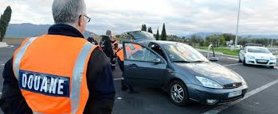
PROJET NTSI – Nouveau Système de Transit Informatisé
La direction générale des douanes et droits indirects DGDDI fait évoluer son SI au travers du Plan Stratégique Douanier (PSD) 2018. Les principales actions résident dans la dématérialisation des processus de déclaration et de règlement des taxes.
Le NSTI permet le suivi de la partie du trajet réalisée dans l'Union européenne (point d'entrée/départ, point de sortie/destination).
Technologies: Unix, Oracle, JAVA – Équipe constituée de 8 ressources
Contexte
Accélérer les flux en dématérialisant les transactions,
Lutter contre la fraude préjudiciable aux ressources de l ’UE.
Amélioration du suivi et de l ’apurement des titres de transit.
Libération beaucoup plus rapide de la garantie
Améliorer l'efficacité et la sécurité du régime TIR, tout en simplifiant et en facilitant les formalités à accomplir par les opérateurs et les douaniers
Enjeux
Stakes
Reduction of nearby Front Office based in Montreuil through a rapid and efficient ramp up competencies of the Back-Office team.
Sopra Steria apporte sur ce marché :
sa connaissance acquise de la Douane sur des marchés précédents,
sa capacité démontrée à produire et livrer en temps et en heure,
sa compréhension des besoins métier du client et les apports méthodologiques de ses équipes.
Apports

Slide 41

REFERENCES du CSE
Références projet en mode agile
Centre de Services Espagne

Slide 42

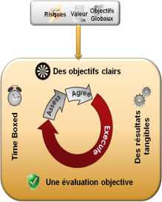
REX projets en mode agile: limagrain bos
Société européenne de semences agricole qui souhaite mettre en place une application centralisée de gestion des sélections de semences d’agriculture dénommée « Breeding Operating System » (BOS).
Système destiné à gérer des données propres au métier, à savoir des données phénotypiques, génotypiques et génomiques mais aussi des données opérationnelles spécifiques.
Projet mené par une petite équipe en Front-Office et une équipe back-office de 16 collaborateurs du CSE depuis trois ans (2012)
Technologies: MS .NET, SQL Server
Contexte
Accompagnement en transformant le modèle de Delivery basé sur la méthodologie en cascade vers un modèle Agile SCRUM.
Projet BOS très proche du métier du client et requiert une interaction forte avec la MOA pour une bonne compréhension des besoins et des itérations rapides pour valider les solutions.
Le passage à l´agile a permis d´avoir
Planning orienté sur les enjeux métiers,
Gestion dynamique des bugs et des évolutions,
Ressources client et intégrateur impliquées dans le projet
Gestion de projet orientée vers les besoins métiers pour produire chaque release.
Enjeux

Slide 43
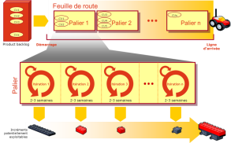
Rex projets en mode agile: BFC - SIRIF
Le Business Solution Center (RESG/BSC), centre de services partagés, est destiné à doter les entités et filières (Finance, Risques, Ressources Humaines…) du Groupe Société Générale de solutions informatiques globales.
Accompagnement de la transformation du modèle de sourcing en tant que Partenaire TMA sur les Centres de Services Finance et Risques.
Contexte
Migration Teradata pour améliorer la performance et la capacité de stockage
Fusion de deux applications existantes pour simplifier l’architecture
Centralisation des fonctionnalités : Création d’une IHM sécurisée, plus conviviale, plus riche en fonctionnalités et adaptée aux besoins.
Enjeux
Stakes
Difficultés initiales, liées à la taille des équipes
Focus sur l´initialisation du Backlog avec le client pour définir les priorités, le nombre de sprints et les tâches.
Focus sur l´animation du projet en Agile (utilisation d´outil de visual management).
Implication des acteurs - bonne relation client - (Product Owner en France et le Scrum Master en Espagne)
Bénéfices

Slide 44

rex projets en mode agile SCRUM: EUROVION - neos
Contexte
L'Union européenne de radio-télévision est la plus importante association professionnelle de radiodiffuseurs nationaux dans le monde
L´application core actuelle est devenue obsolète et complexe à maintenir. Projet de refonte avec une architecture moderne .
Faciliter la facturation des produits
Réduction des coûts de développement et postérieurement de maintenance.
Application performante, innovante, agile en capacité d’apporter une plus grande flexibilité et efficacité
Gestion plus efficace du réseau. Application qui permettra la planification et ordonnancement des flux de diffusion (TV/Radio) et les ressources planifiées
Enjeux
Stakes
Maîtrise des technologies et de l’architecture: JavaFx 8, Java 8, Json, Rest, Dozer, MapStruts, Hibernate, Spring.
Capacité à fournir des experts techniques à la demande
Equipe autonome et impliquée travaillant en mode agile multi site
Réduction de coût grâce à une équipe en nearshore.
Flexibilité pour fournir une taille d’équipe toujours adaptée au besoin du client grâce à la souplesse que facilite l´organisation en mode centre de service
Bénéfices

Slide 45

Références filiale Espagne
Expertise en Testing
Centre de Services Espagne

Slide 46

OHMI Centre de service test fonctionnel et technique
Contexte
Pour l’Office, la qualité de ses systèmes informatiques est une véritable priorité business, car cet organisation travaille en étroite collaboration avec les offices nationaux de la propriété intellectuelle des États membres de l’Union européenne, les offices internationaux et la Commission européenne, sur un large éventail de questions affectant les titulaires et les utilisateurs de droits de propriété intellectuelle.
2010: Contrat de quatre ans sur le site (Alicante) et le Centre de Service de Valence
Équipe socle de 30-40 personnes, ainsi qu’une équipe variable de 10-20 personnes
Définition et déploiement de la stratégie générale de test
Sélection, déploiement et gestion d’outils
Définition et mise en œuvre de tests sur une flotte de 90 applications
Tests fonctionnels, de non régression et automatisation de tests (TestLink, TMArt, SAHI)
Tests de performance et de sécurité (Jmeter et HP Diagnostics)
Tests de qualité et sécurité de code et de qualité de documents (Acunetix, ZAP Proxy et Yasca)
Enjeux
Stakes
Diminution du volume de livraisons générés par le développement.
Des économies de coûts provenant de la baisse des livraisons.
Une stabilité accrue lors de la postproduction, et une réduction du «stress des lundis» après la mise en production des applications.
Un retour sur investissement de 353% après la première année de service, dû à la diminution des anomalies en production.
Bénéfices

Slide 47

Mercadona Recette fonctionnelle et de performance industrialisé
Contexte
Comme levier pour soutenir la croissance et les nouveaux défis de l’entreprise, Mercadona a décidé de lancer un projet de réingénierie des processus d'affaires, qui soutiendra une nouvelle architecture basée sur les services (SOA). Cela signifie le renouvellement de tous leurs systèmes d'information à partir de zéro dans un court laps de temps
2012: Contrat de deux ans, renouvelable chaque année pour la mise en œuvre du service de test sur le Centre de Service de Valence
Équipe socle de 10 personnes, avec une croissance prévue de 20-30 personnes à partir de la 2ème moitié de l'année 2013
Définition de la stratégie et processus de test
Définition et exécution de tests sur tous les développements, évolutions et corrections de composants
Tests fonctionnels, de non régression et automatisation de tests (Rational Quality Manager et Rational Functional Tester)
Tests de performance (Rational Performance Tester)
Tests de qualité de code et de qualité de documents.
Test de composants: services Web et écrans mobiles
Enjeux
Stakes
Bénéfices
Processus de test optimisé, mise en place avec succès, basé sur les meilleures pratiques
Haut degré d'automatisation du processus
Coûts compétitifs grâce à des économies d'échelle et un haut degré de spécialisation

Slide 48

Références filiale Espagne
Expertise en Mobilité

Slide 49
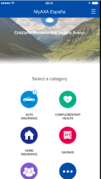

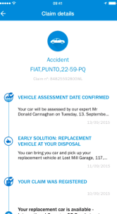
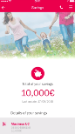
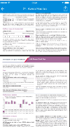


AXA
MyAXA APP
Contexte & enjeux
Réinventer la relation client avec AXA, en redéfinissant de nouveaux modèles de relation avec les utilisateurs
Automatisation et réduction des coûts des activités opérationnelles liées au client
Capacité à pouvoir offrir la totalité des produits de AXA avec une vision de service agrégé: Santé, Auto, Épargne, Habitation…
Augmenter la diversité de l´offre en proposant des services complémentaire de services , des offres récurrentes ou additionnelles.
Conception et développement de l´ application client avec une équipe en mode agile & mode PMP / CMMI
Définition de l´architecture de l´API de services
Développement de l´application native pour Android & IOS
Mission et valeur ajoutée de Sopra Steria
Bénéfices client
Application multi canal et multi dispositif
Amélioration de la performance de l´APP et de sa visibilité
Amélioration de la maintenance
Centre de Services Espagne

Slide 50
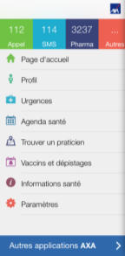
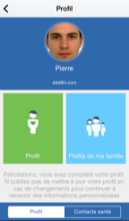
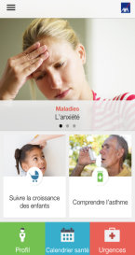
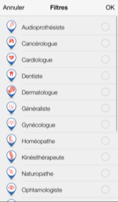
AXA
AXA HEALTH APP
Contexte & enjeux
Devenir un acteur de la santé numérique sur un des sujets très populaire dans plusieurs pays
Passer d´ une relation assureur avec comme unique interaction avec le client les primes et les sinistres à devenir un partenaire celui ci.
Développer la notion de soin set devenir un acteur de la santé préventive en offrant des services supplémentaires à valeur ajoutée aux clients actuels et possible prospects
Mission et valeur ajoutée de Sopra Steria
Conception et développement (en cours de réalisation) de l´ application client avec une équipe en mode agile
Utilisation de code QR, geolocalisation
Développement de l´application native pour Android & IOS
Bénéfices client
Application multi canal et multi dispositif
Organisation autour de 6 thèmes pour plus d´ergonomies.
Connaissance de l´activité des clients, profils, pages visites…
Centre de Services Espagne

Slide 51

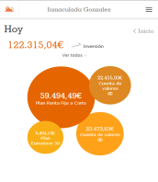

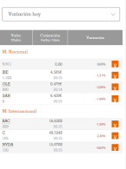

Ingdirect
GENOMA
Contexte & enjeux
Réinventer la relation client avec la Banque, en devançant les concurrents traditionnel (Banques) et les nouveaux players , et en s´adaptant aux nouvelles tendances
Explorer de nouvelles technologies qui permettent que le cliente établisse un contact avec la banque quand, comment et ou il veut.
Améliorer l´ expérience du client, apprendre à penser différemment pour continuer à être simple, transparent et centrer sur l´ utilisabilité.
Mission et valeur ajoutée de Sopra Steria
Définition de l´architecture de l´API
Création de l´ application de Broker avec une équipe en mode agile
Définition de l´architecture de FRONT
Développement d´outil de gestion de projet pour l´ industrialisation des environnements de développement et de pré production.
Développement application hybride
Bénéfices client
Application multi canal et multi dispositif
Technique responsive (PC + Tablet + Smartphone) – Full responsive
Amélioration de la maintenance
Centre de Services Espagne

Slide 52


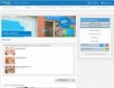
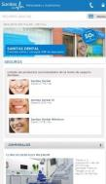
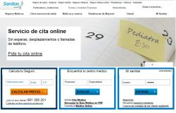
SANITAS
Web Mobile et Architecture Mobile
Contexte & enjeux
Leader de l’assurance santé privée
Web Mobile : Réalisation de la web mobile du portail Sanites.es & Mi Sanitas
Apps Mobile - Définition de l’architecture pour tous les développements d’applications mobiles à venir et développements de celles- ci
Mission et valeur ajoutée de Sopra Steria
Web Mobile :
Adaptation de l´architecture actuelle au développement web mobile
Réalisation de la version mobile du portail en utilisant comme framework ionic + angularjs
Apss Mobiles natives:
Mission de cadrage : définition de l´architecture pour tous les développements d´application mobiles
Développements d´applications natives (Android et iOS) pour clients finaux
Bénéfices client
Accès au site depuis dispositif mobile
Définition des bases de son architecture mobile pour les prochaines années
Gain de productivité
Centre de Services Espagne

Slide 53

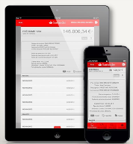
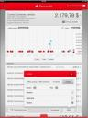
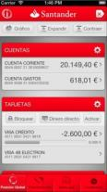

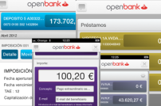
SANTANDER
Application Banque Santander et Openbank
Contexte & enjeux
Adapter les application mobiles de la Banque Santander et de Openbank à la nouvelle normative SEPA et ajouter de nouvelles fonctionnalités pour iPhone et iPad.
Adapter et modifier les applications sans diminuer l´ expérience utilisateur
Actualiser et ajouter de nouvelles fonctionnalités en utilisant la logique existante
Continuer à ce que les applications mobile du Santander soient une référence de la banque mobile
Mission et valeur ajoutée de Sopra Steria
Adapter les application mobiles de la Banque Santander et de Openbank a la nouvelle normative SEPA
Améliorer l´ expérience utilisateur avec de nouvelles fonctionnalités
Conseil, analyse de l´ expérience utilisateur et des fonctionnalités de l´application à incorporer.
Application native pour IOS (iPhone et iPad)
Application web: ionic + angularjs
Bénéfices client
Améliorer la performance des applications
Améliorer l´ expérience utilisateurs
Centre de Services Espagne

Slide 54

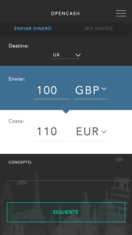
BANCO SANTANDER
OpenCash
Contexte & enjeux
Développer une application mobile permettant le transfert d’argent à l’international sans commissions.
Réaliser des paiements P2P avec changement de devises.
S’imposer comme application de référence pour le paiement mobile P2P parmi les applications de Santander.
Mission et valeur ajoutée de Sopra Steria
Développement avec AngularJs (HTML5, CSS3 et JavaScript )
Sessions de « Design Thinking » et de « Service Design»
Application hybride (Android et IOS) développé avec les Framework Ionic et Cordova.
Développent d’un MVP en 2 mois.
Bénéfices client
Améliorer les paiements internationaux entre particuliers
Suppression des frais de commissions
Réduire de façon significative les délais de transferts
Centre de Services Espagne

Slide 55

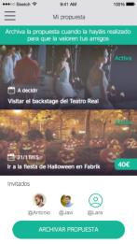
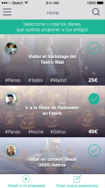
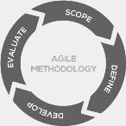
BBVA
MILLENNIALS
Contexte & enjeux
Développer une application pour les moins de 30 ans permettant de partager des expériences vécu.
Réconcilier les jeunes ayant une apathie pour les institutions bancaires en leurs proposant une approche et des services nouveaux.
Inclure des services bancaires de façon transparente et adaptés ( Paiement P2P, micro paiement, gestion des comptes, assurances voyage…)
Mission et valeur ajoutée de Sopra Steria
Définition de l’API et de l’architecture Front.
Développement AGILE, méthode SCRUM.
Développement en un temps record un Minimum Viable Product ( actuellement en phase de beta test au Etats-Unis, Mexique et Espagne).
Développement en AngularJs (HTML5, CSS3 et JavaScript )
Application développé de façon hybride avec les Framework Ionic et Cordova pour un support Android et IOS.
Bénéfices client
Améliorer le partage d’expériences des utilisateurs.
Rapprocher les nouveaux utilisateurs des services bancaires
Centre de Services Espagne

Slide 56

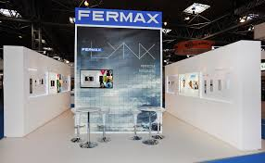



FERMAX
Projet Lynx
Contexte & enjeux
Leader mondial de vidéo portier.
Développer une nouvelle génération de vidéo portier FULL IP à partir du hardware de Fermax
Utiliser cette solution comme centrale du foyer et permettre l´ intégration de tierce application grâce à un a API fournis par la plateforme
Créer une pile technologique software complète en collaboration avec le département d´innovation de FERMAX
Mission et valeur ajoutée de Sopra Steria
Prise de contrôle d´un prototype inopérant et développement du produit
Réalisation du stack de Software
Partner innovation stratégique
Définition de l´API Open et implantation du SDK pour Android dans les produits de la gamme FERMAX
Bénéfices client
Capacité à faire évoluer la solution technologique
Solution différentielle par rapport à la concurrence
Centre de Services Espagne

Slide 57



Bankinter
COINC
Contexte & enjeux
Application mobile native pour le portal web COINC, produit d´épargne de la Banque Bankinter. Disponible tant sous Android comme iOS.
Offrir une expérience utilisateurs qui tient comptes des dernières tendance en design mobile, simple, facile et respectant l´essence du portail web COINC.
Profiter des capacités spécifiques du mobile pour utiliser des fonctionnalités propres.
Obtenir une bonne évaluation des utilisateurs et donner de la notoriété à la marque Bankinter.
Mission et valeur ajoutée de Sopra Steria
Définition et conception de la nouvelle architecture mobile
Conseil et conception de l’application
Application native : développement pour iOS et Android
iOS natif
Android natif
Bénéfices client
Fournir une solution simple et agile aux utilisateurs de COINC
Devenir une application réfèrent sur le marché des produits d'épargne
Centre de Services Espagne

Slide 58





Bankinter
Broker Touch 2.0
Contexte & enjeux
Créer une nouvelle application mobile Broker, multiplateforme (smartphones et tablettes)
Changement d’architecture entre 1.0 et 2.0
Situer l’expérience utilisateur parmi la meilleure des applications Broker
Bankinter se situe traditionnellement à la pointe de la technologie/innovation, par rapport aux autres banques espagnoles
Disposer d’une architecture pérenne pour réaliser d’autres applications
Mission et valeur ajoutée de Sopra Steria
Définition et conception de la nouvelle architecture mobile
Conseil et conception de l’application
Application hybride : développement HTML5, Phonegap
Bénéfices client
Gain de productivité
Satisfaction client
Référence sur le marché
Centre de Services Espagne

Slide 59


MERCI

Slide 60

Delivering Transformation. Together.

